Slide 1
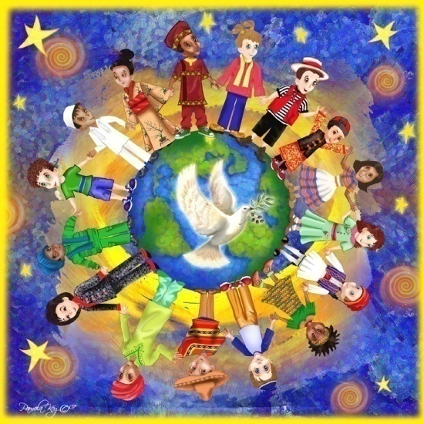
Ειρήνη
Π.Π.Γ.Ε.Σ.Σ.
Για το μάθημα των Θρησκευτικών…
Οι 5 Φαραώ: Παπαδημητρίου Μελίνα
Παπαδόπουλος Γιώργος
Παπαδοπούλου Μαργαρίτα
Σπαϊδιώτη Βασιλεία
Ταγκάλου Καλλιρρόη
Τμήμα: Α’3
Υπεύθυνος Καθηγητής: κ. Καπετανάκης

Slide 2
Ένα μικρό απόσπασμα από το ποίημα του Γ. Ρίτσου ‘’Ειρήνη’’
Στον Κώστα Βάρναλη
Τ' όνειρο του παιδιού είναι η ειρήνη. Τ' όνειρο της μάνας είναι η ειρήνη. Τα λόγια της αγάπης κάτω απ' τα δέντρα, είναι η ειρήνη. Ο πατέρας που γυρνάει τ' απόβραδο μ' ένα φαρδύ χαμόγελο στα μάτια μ' ένα ζεμπίλι στα χέρια του γεμάτο φρούτα κ' οι σταγόνες του ιδρώτα στο μέτωπό του είναι όπως οι σταγόνες του σταμνιού που παγώνει το νερό στο παράθυρο, είναι η ειρήνη. Όταν οι ουλές απ' τις λαβωματιές κλείνουν στο πρόσωπο του κόσμου και μες στους λάκκους που 'σκαψαν οι οβίδες φυτεύουμε δέντρα και στις καρδιές που 'καψε η πυρκαϊά δένει τα πρώτα της μπουμπούκια η ελπίδα κ' οι νεκροί μπορούν να γείρουν στο πλευρό τους και να κοιμηθούν δίχως παράπονο ξέροντας πως δεν πήγε το αίμα τους του κάκου, είναι η ειρήνη.

Slide 3
Αν είναι να υπάρξει πρόβλημα, ας είναι στην εποχή μου, για να'χει το παιδί μου ειρήνη Πέιν Τόμας
Δόξα εν υψίστοις Θεώ και επί γης ειρήνη, εν ανθρώποις ευδοκία” [Λουκ. β’14]
Δώστε μια ευκαιρία στην ειρήνη (Give peace a chance) Τζον Λένον
Ειρήνη αφήνω σε σας, την δική μου ειρήνη δίδω σε σας [[Ευαγγέλιο] (Κατά Ιωάννην)]]
Ειρήνη δεν είναι η απουσία πολέμου: είναι μια αρετή, μια νοητική κατάσταση, μια διάθεση για καλοσύνη […] και δικαιοσύνη Σπινόζα
Ειρήνη δεν είναι η έλλειψη πολέμου, αλλά η αρετή που αναβλύζει μέσα από την δύναμη της ψυχής Ρολλάν
Ειρήνη είναι ελευθερία εν ησυχία Κικέρων
Ειρήνη είναι η στοργική μάνα της γης Ησίοδος

